Slide 1
기획력 + 실무 감각 + 협업력 성장 프로젝트
가상 용역 수주 프로젝트
Team2
수원시 홈페이지 통합회원
팀원 - 김주헌
즐겨찾기 기능 구현

Slide 2
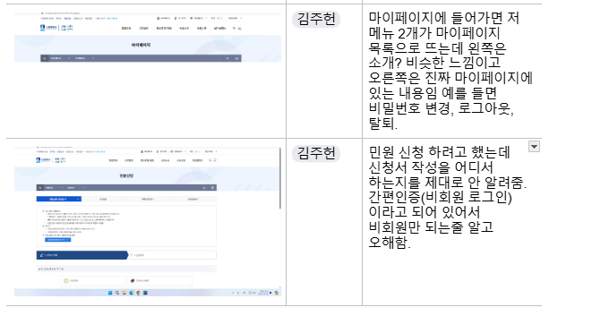
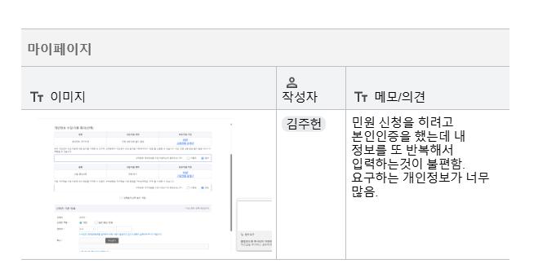
문제 정의
마이페이지 구조 혼란
마이페이지에 동일한 이름의 목록이 2개 존재
하나는 소개성 페이지처럼 보이고,
다른 하나는 비밀번호 변경, 로그아웃, 회원탈퇴 등 실제 개인 기능이 포함된 페이지임
동일한 명칭으로 인해 사용자 혼란 발생
민원 신청 과정의 불편함
민원 신청서 작성 위치와 방법이 명확하게 안내되지 않음
사용자가 신청 경로를 찾기 어려움
본인인증 및 비회원 신청 문제
민원 신청 시 본인인증이 필수
비회원은 민원 신청이 불가능한 구조
해당 문제는 팀장 강민승에게 전달 완료

Slide 3
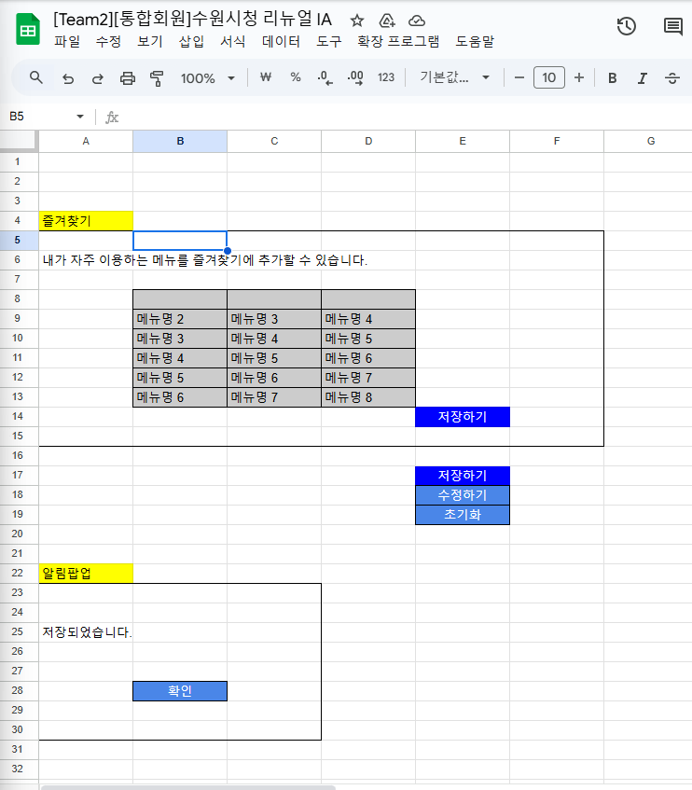
2. IA 구조
제 역할인 즐겨찾기 기능 구현을 IA로 먼저 작업해봤습니다.
즐겨찾기 메뉴는 원래 모바일에만 있는데 사용자들이 pc에서도 편하게 하기위해 작업해봤습니다.
•자주 사용하는 메뉴를 빠르게 접근할 수 있도록 즐겨찾기 기능 제공
• 사용자가 직접 메뉴를 선택 추가 수정 초기화 기능
• 저장 시 알림 팝업으로 결과를 명확하게 안내
• 마이페이지 사용 편의성 및 접근성 향상 기대

Slide 4
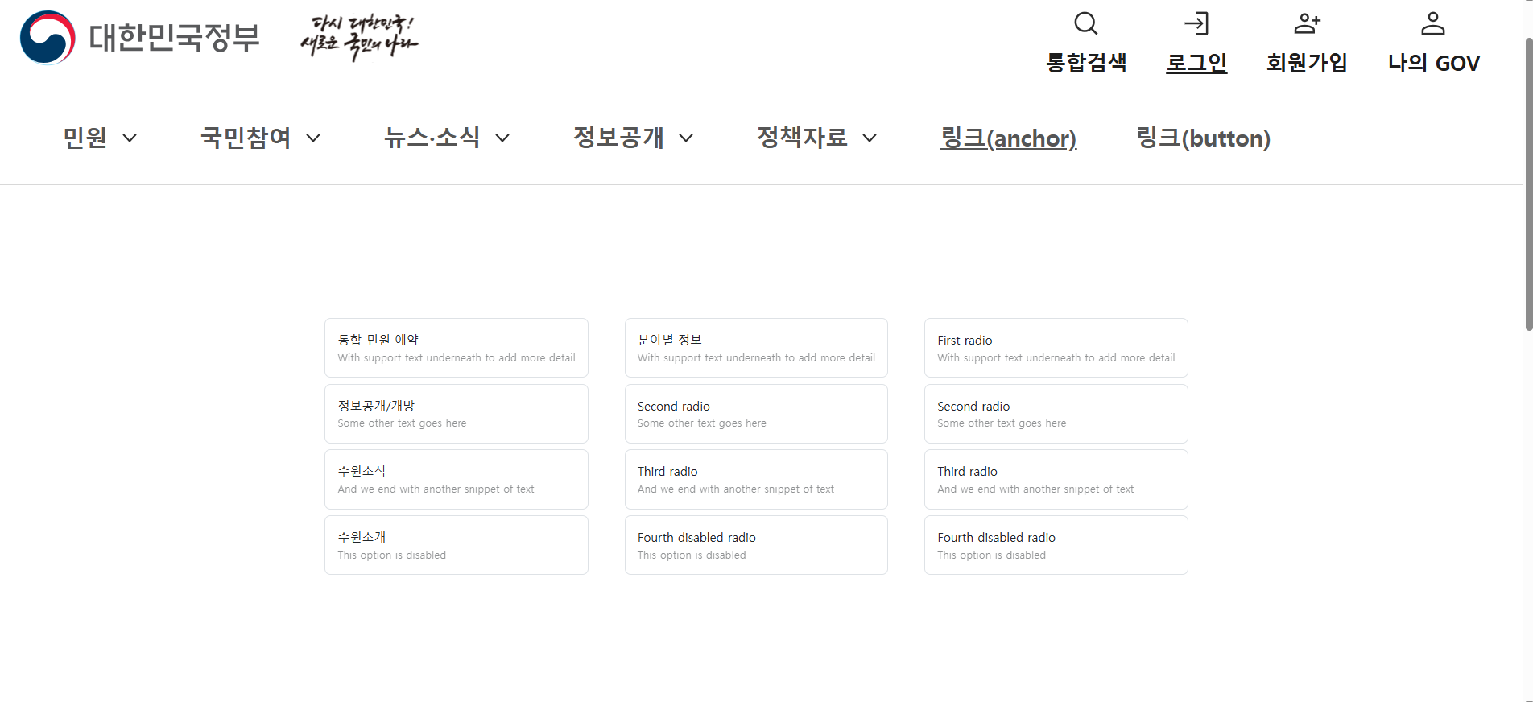
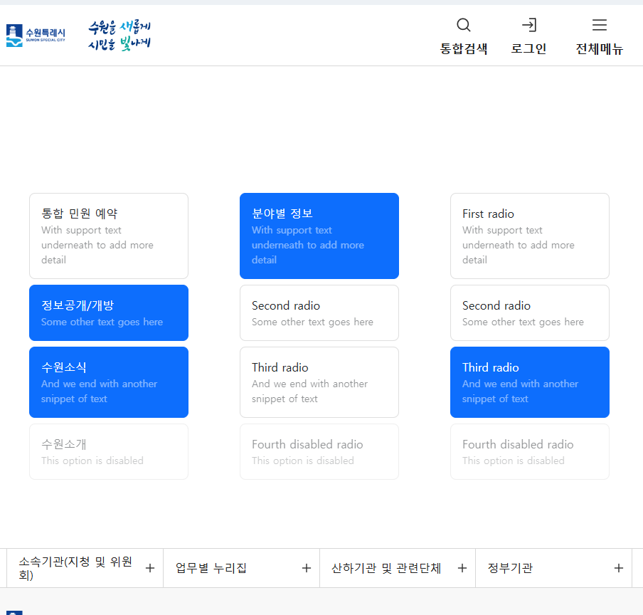
3. UI/UX 설계
즐겨찾기 메뉴는 모바일에만 있었는데
그것을 pc도 할 수 있게 설계를 해봤습니다.

Slide 5
7. 프로젝트 돌아보기
- 나의 역할, 팀과의 협업, 배운 점, 향후 개선점
“나는 이번 프로젝트에서 즐겨찾기 기능 구현을
담당하여 pc사용자도 즐겨찾기를 활용할 수 있게 했다”

